Slide 1
XXI ВСЕРОССИЙСКАЯ КОНФЕРЕНЦИЯ ПО НЕРАЗРУШАЮЩЕМУ КОНТРОЛЮ И ТЕХНИЧЕСКОЙ ДИАГНОСТИКЕ
28 февраля – 2 марта, Москва
Определение эффективных упругих свойств композитных материалов и локализация в них неоднородностей с помощью бегущих волн
А. Еремин, Е. Глушков, Н. Глушкова, Р. Ламмеринг

Slide 2
Содержание доклада
Актуальность темы исследований
Методика определения эффективных упругих модулей композитного материала
Локализация неоднородностей методом обращения времени

Slide 3
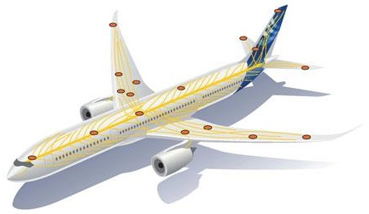
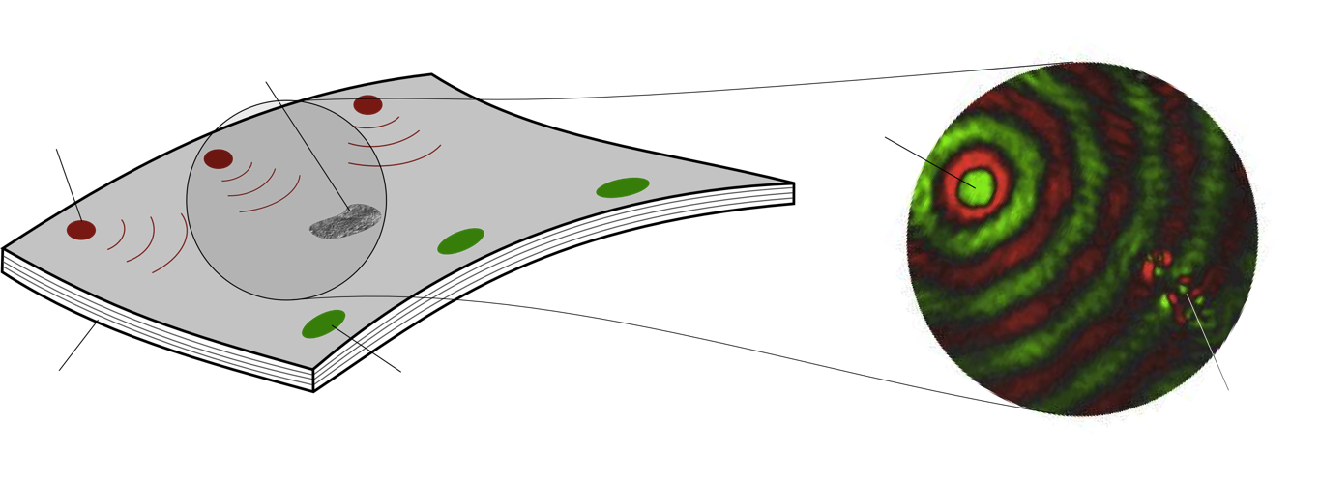
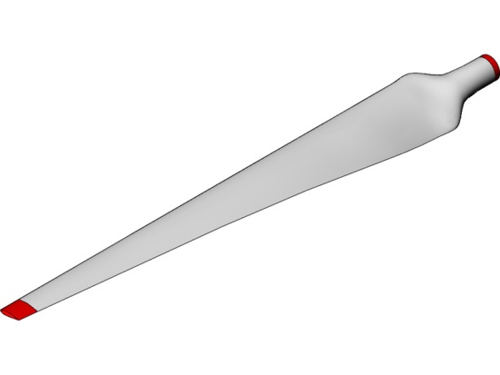
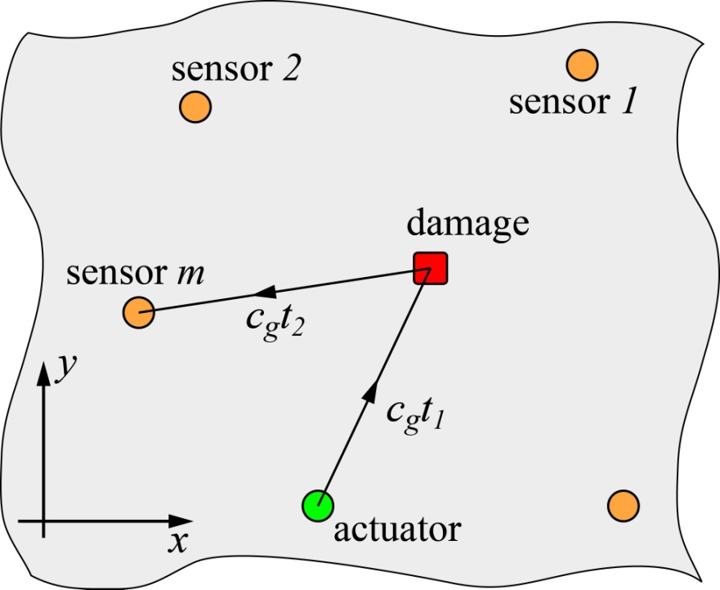
Актуальность темы исследований
Диагностика и мониторинг состояния тонкостенный инженерных конструкций бегущими упругими волнами
дефект
актуатор
актуатор
Source: Airbus
Source: 3D CAD Browser
сенсор
элемент конструкции
дефект
Основной элемент системы диагностики – распределенная сеть активных/пассивных сенсоров

Slide 4
Актуальность темы исследований
Диагностика и мониторинг состояния тонкостенный инженерных конструкций бегущими упругими волнами
Упругие свойства неизвестны
Положение неизвестно
дефект
Геометрия неизвестна
?
?
пьезоактуатор
?

Slide 5
Актуальность темы исследований
Методика определения эффективных упругих модулей композитного материала
Локализация неоднородностей методом обращения времени

Slide 6
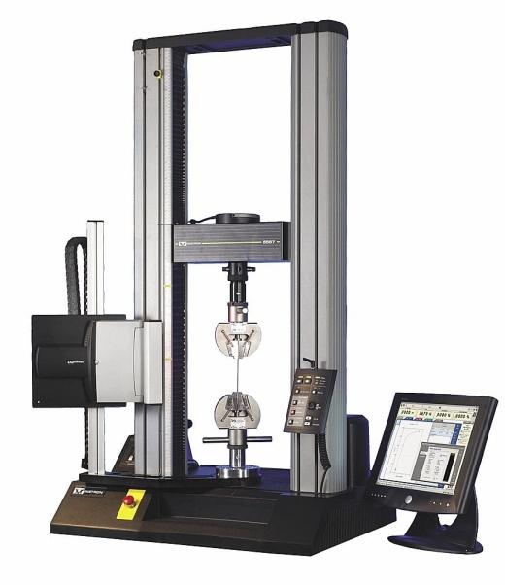
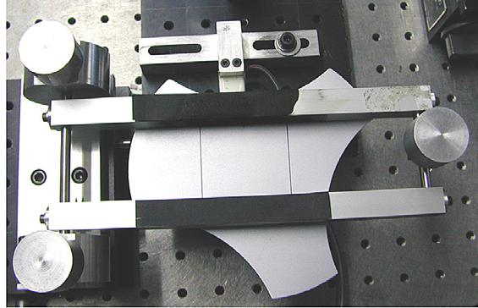
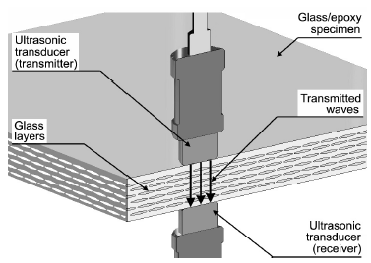
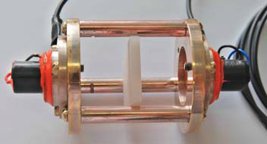
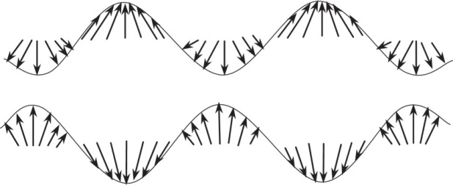
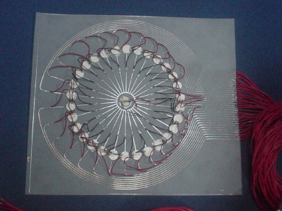
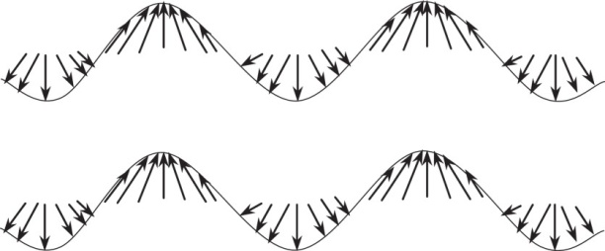
Методики определения эффективных упругих модулей
Стандартные эксперименты на растяжение, изгиб, кручение, …
просвечивание ультразвуковыми объемными волнами
симметричная мода
Подходы на основе бегущих упругих волн
антисимметричная мода

Slide 7
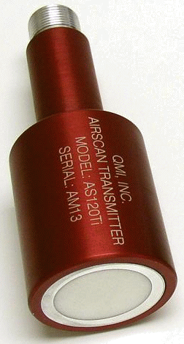
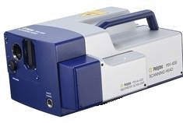
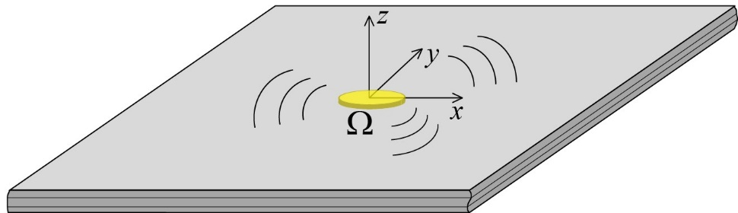
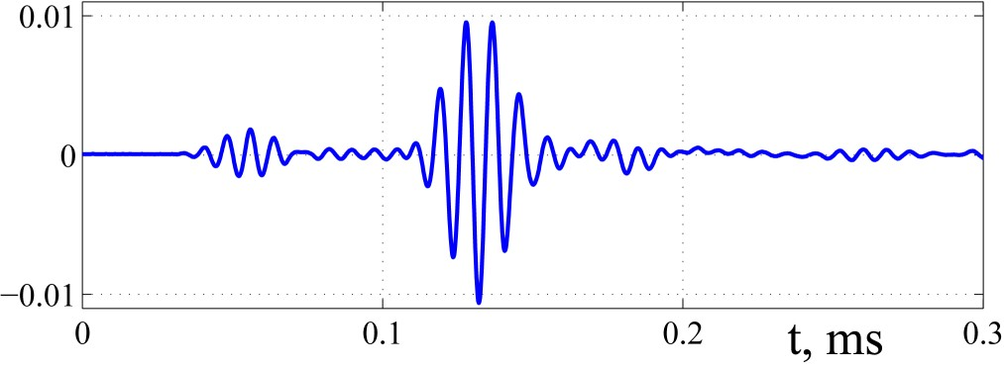
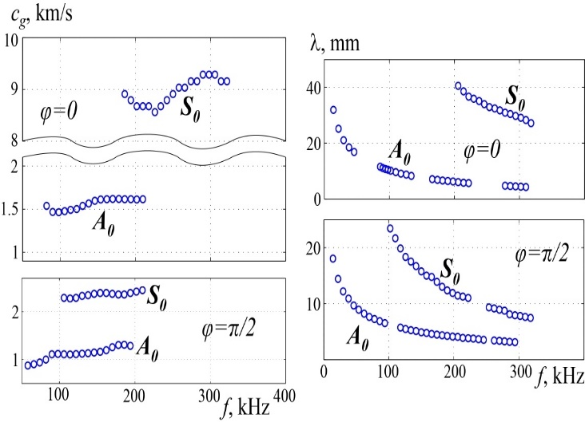
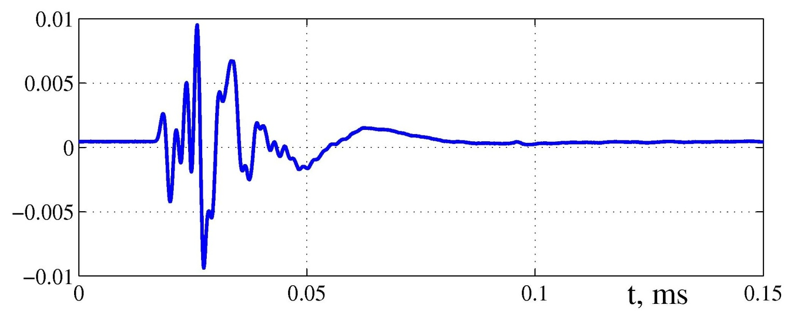
Применение бегущих упругих волн
J. Vishnuvardhan, C.V. Krishnamurthy, K. Balasubramaniam: Smart Mater. Struct. 16 (2007) 1639–1650
K. Lasn, A. Klauson, F. Chati, D. Decultot: Mechanics of Composite Materials. 47(4) (2011) 435-446
A. Marzani, L. De Marchi: Journal of Intelligent Material Systems and Structures 24(17) (2013) 2135–2147
A. Eremin, E. Glushkov, N. Glushkova, R. Lammering: Composite Structures 125 (2015) 449-458
Измеренные сигналы
Дисперсионные кривые
БПФ
Математические модели
НВП
Оптимизация

Slide 8
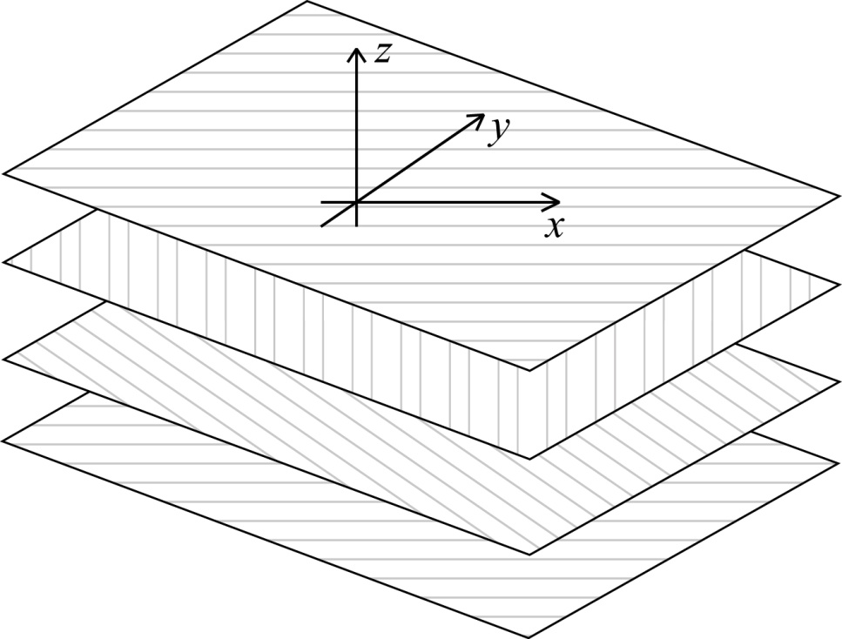
Волоконно-армированные композиты
волокна
C – матрица упругих постоянных
S = C ⁻¹ – матрица податливостей
1. Все слои изготовлены из одинаковых препрегов
A. Eremin, E. Glushkov, N. Glushkova, R. Lammering: Composite Structures 125 (2015) 449-458
2. Упругая симметрия препрега: трансверсальная изотропия
неизвестные упругие модули
Мода A0 – низкие частоты
Мода A0 – различные частотные диапазоны
Мода S0 – до первой частоты отсечки

Slide 9
Методика определения упругих модулей
Целевая функция
Начальное поколение
Соревновательный отбор
или
Сохранение наилучшего индивида
Моделируемое двоичное скрещивание
групповые скорости
длины волн
нет
хромосома
нет
Сходимость
E_{x}
E_{z}
ν_{xy}
G_{yz}
G_{xy}
да
ген
Упругие модули

Slide 10
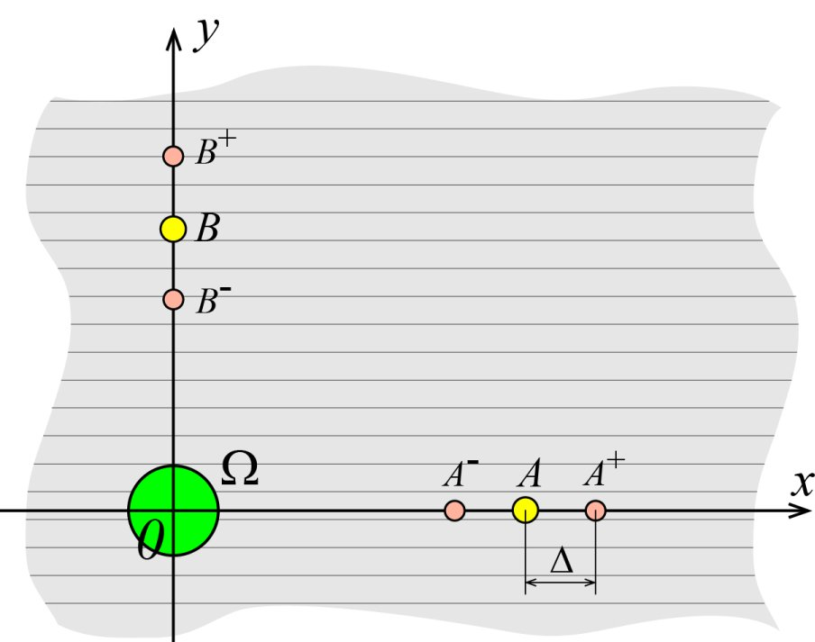
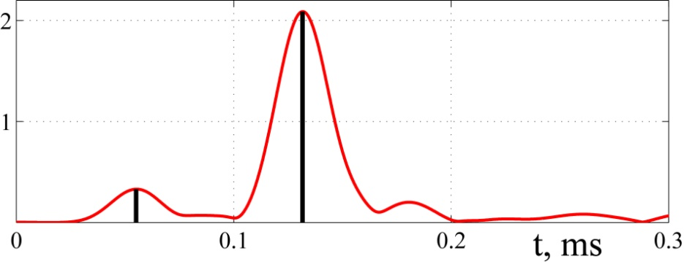
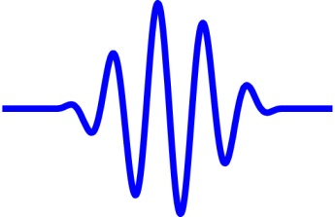
Измерение групповых скоростей
Экспериментальные данные
Вейвлет-преобразование

Slide 11
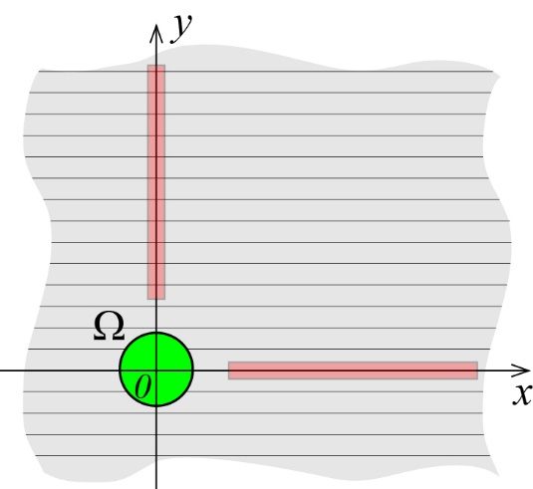
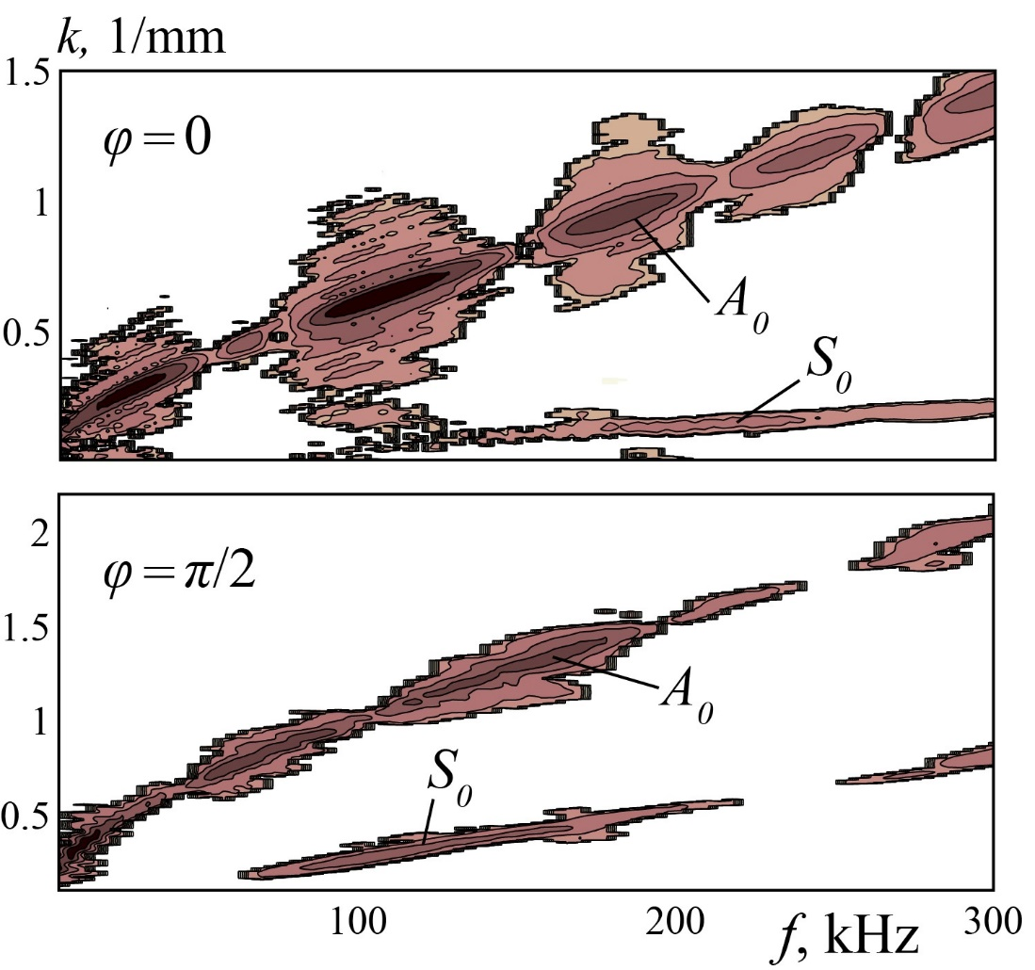
Определение волновых чисел/длин волн

Slide 12
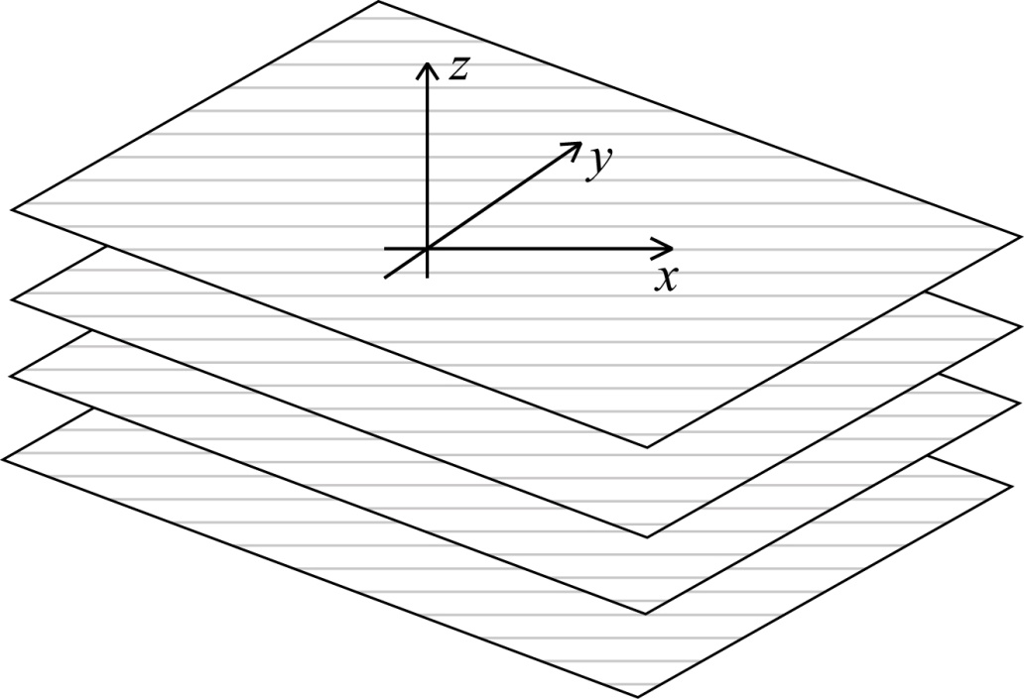
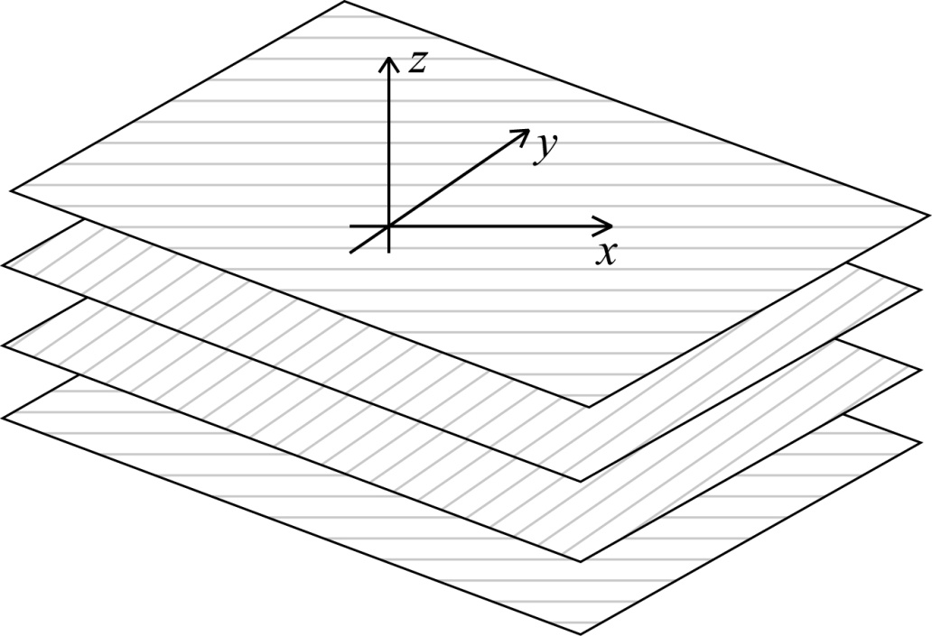
Экспериментальная проверка
Препреги 255 г/м² и 600 г/м² (Carbotec GmbH)
волокна: SGL C30 T050
матрица: SGL E201
255 г/м²
600 г/м²

Slide 13
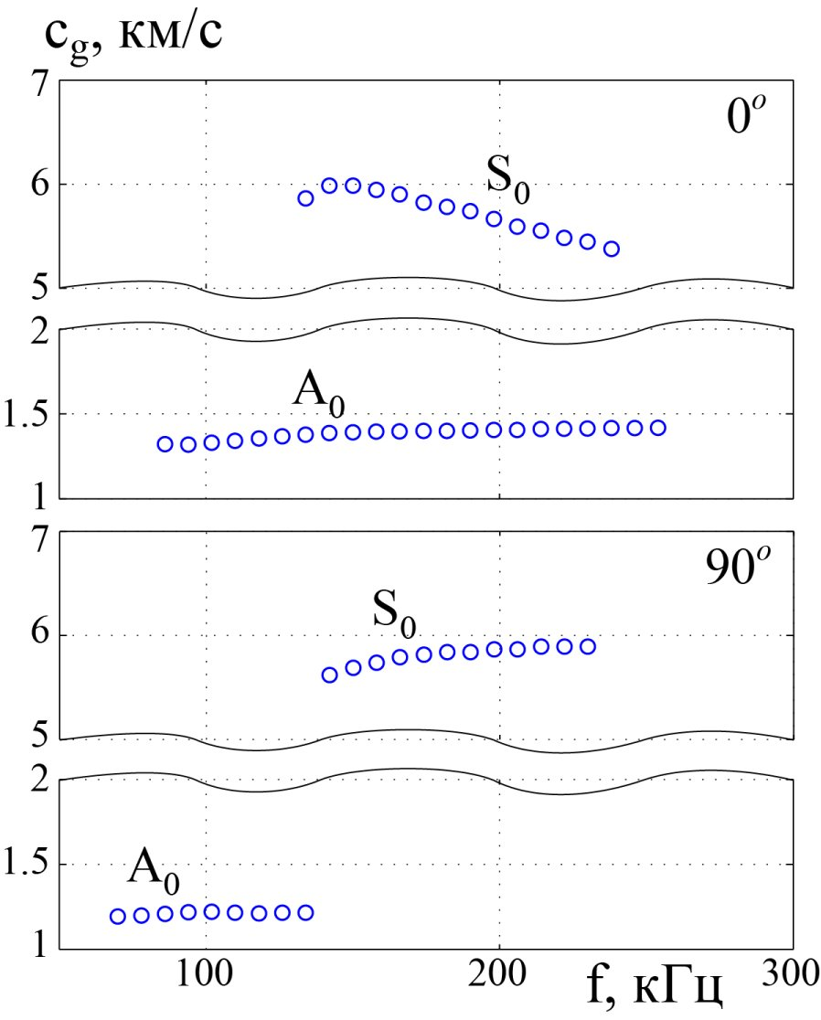
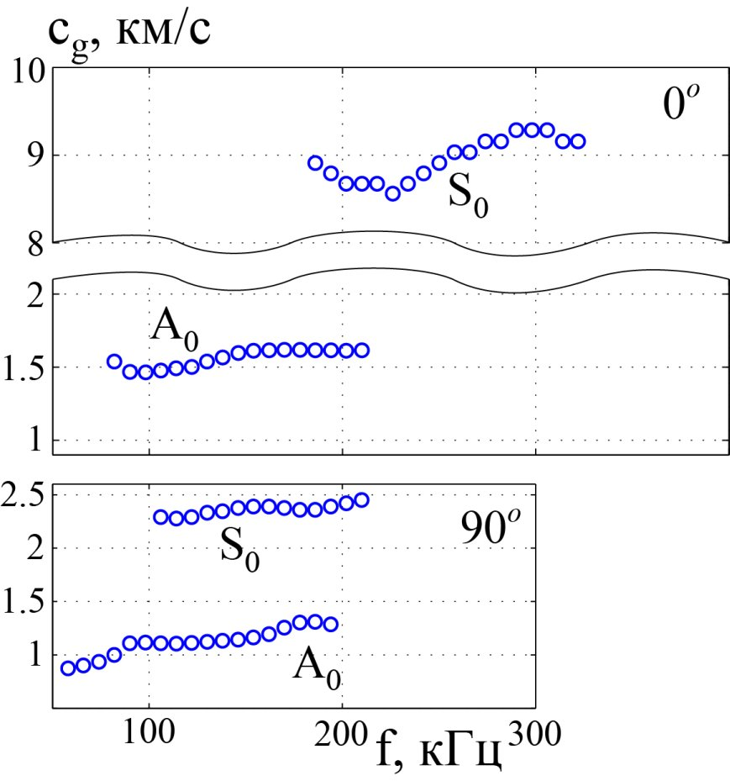
Измеренные дисперсионные кривые
групповые скорости

Slide 14
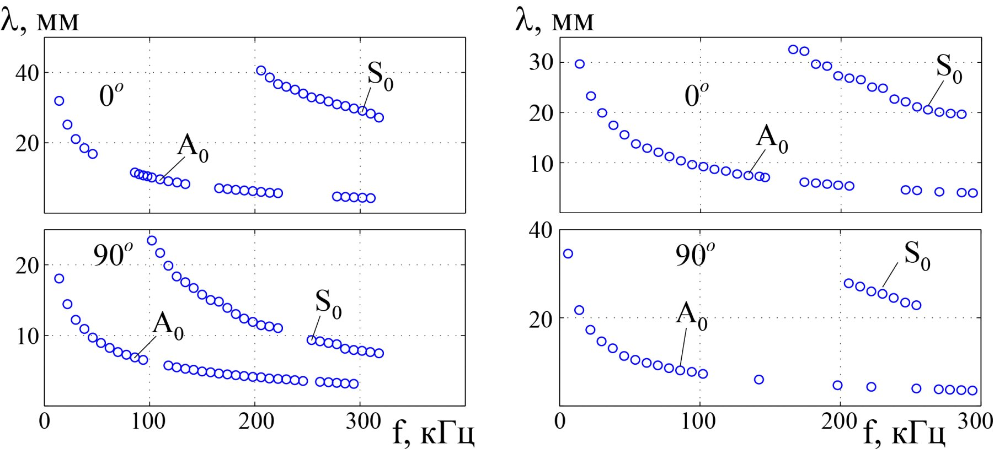
Измеренные дисперсионные кривые
длины волн

Slide 15
Результаты
Препреги 255 г/м²
Тип пластины/входные данные | E_{x}, Гпа | E_{y}, ГПа | G_{yz}, ГПа | G_{xy}, ГПа | ν_{xy}
пластина [0º]₄ групповые скорости мод A0 и S0 | 116.2 | 8.52 | 2.85 | 3.65 | 0.28
пластина [0º]₄ длины вол мод A0 и S0 | 108.7 | 8.12 | 2.48 | 3.54 | 0.25
пластина [0º,90º]_{s} групповые скорости мод A0 и S0 | 111.7 | 7.14 | 2.47 | 3.89 | 0.20
пластина [0º,90º]_{s} длины вол мод A0 и S0 | 103.5 | 8.23 | 2.58 | 3.48 | 0.19
Эксперимент на растяжение | 112.1 | 7.69 |  | 3.37 | 0.41
Препреги 600 г/м²
Тип пластины/входные данные | E_{x}, Гпа | E_{y}, ГПа | G_{yz}, ГПа | G_{xy}, ГПа | ν_{xy}
пластина [0º]₄ длины вол мод A0 и S0 | 118.7 | 8.27 | 2.86 | 4.77 | 0.32
пластина [0º,90º]_{s} длины вол мод A0 и S0 | 120.1 | 7.82 | 2.61 | 5.01 | 0.40
Эксперимент на растяжение | 117.7 | 7.71 |  |  | 0.368

Slide 16
Актуальность темы исследований
Методика определения эффективных упругих модулей композитного материала
Локализация неоднородностей методом обращения времени

Slide 17
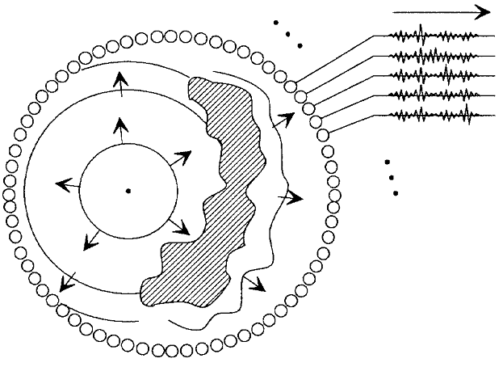
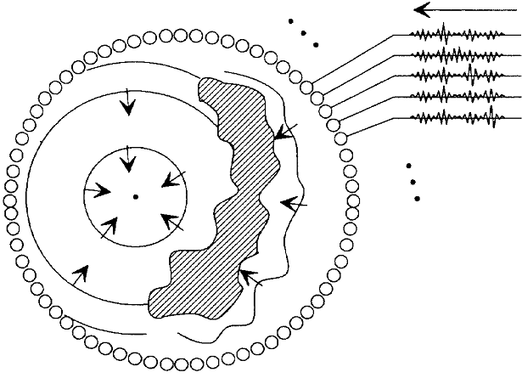
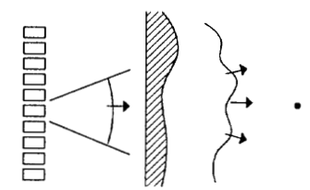
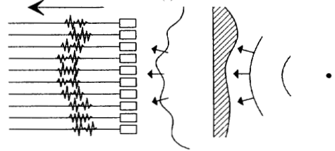
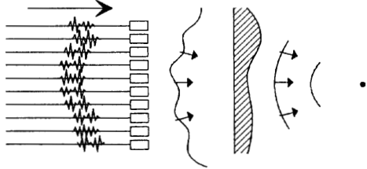
Метод обращения времени (обращения волн)
M. Fink, IEEE Transactions, Vol. 39(5), 1992
C. Draeger, M. Fink, J. Acoust. Soc. Am., Vol. 105(2), 1999
M. Fink, C. Prada, Inverse Problems, Vol. 17, 2001
В.А. Зверев, Акустический журнал, Т. 50, 2004
Обратно-временная полость
Обратно-временное зеркало

Slide 18
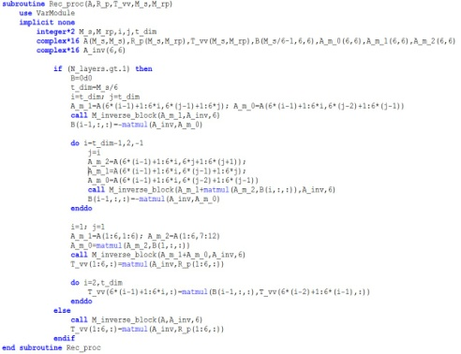
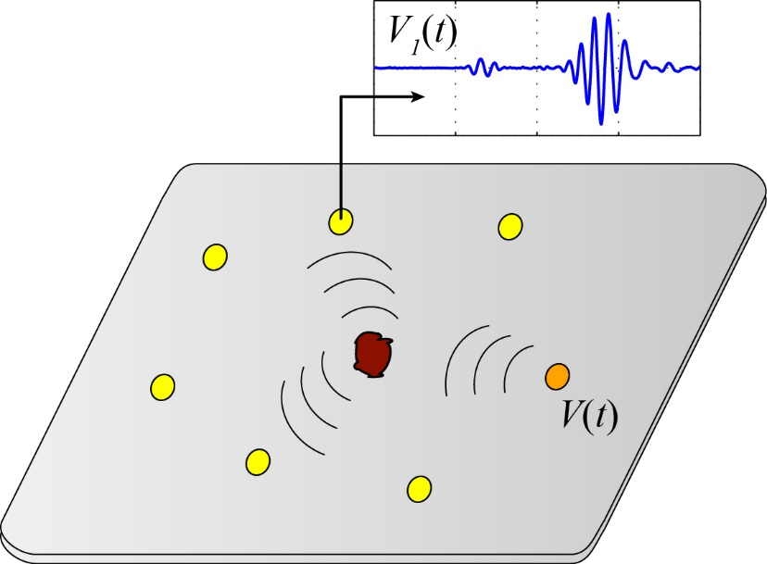
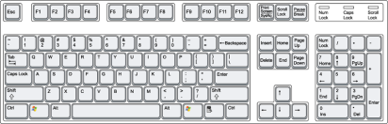
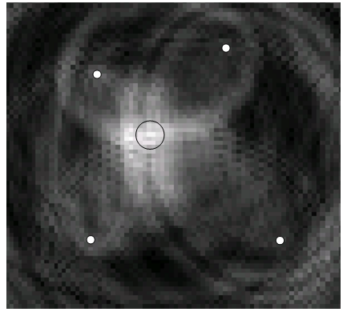
Обращение времени на основе компьютерной модели
C.H. Wang, J.T. Rose, F.-K. Chang, Smart Mater. Struct., Vol. 13, 2004
C.H. Wang, L.R.F. Rose, Key Engineering Materials, Vol. 558(2), 2013
L. Chehami, E. Moulin, J. de Rosny, C. Prada, O. Matar, F. Benmeddour, J. Assaad, JAP, Vol 115, 2014
сенсоры
актуатор
повреждение

Slide 19
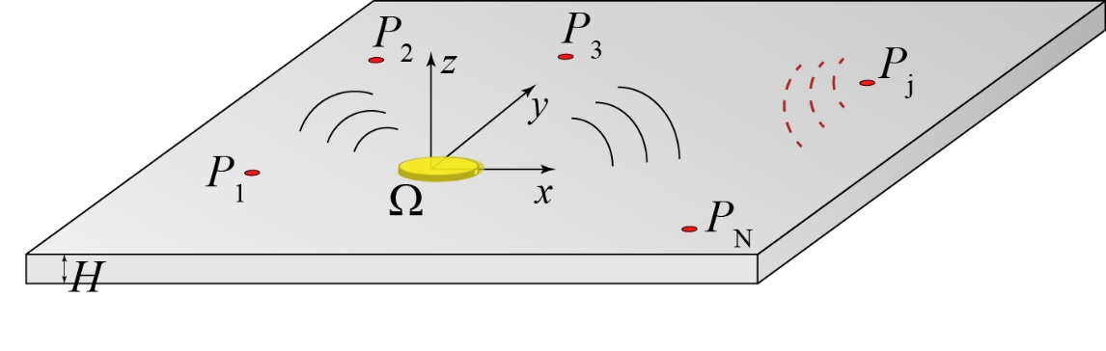
Полуаналитическая компьютерная модель
КЗ для переизлучаемого поля
Асимптотическое представление волнового поля
E. Glushkov, N.Glushkova, A.Eremin, J. Acoust. Soc. Am. 129(5), 2011
E. Glushkov, N.Glushkova, A.Eremin, R. Lammering, J. Acoust. Soc. Am. 131(1), 2014

Slide 20
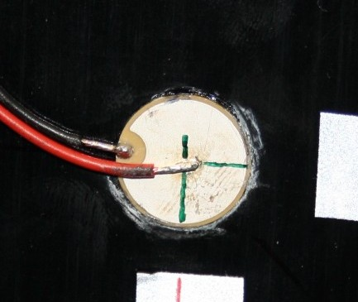
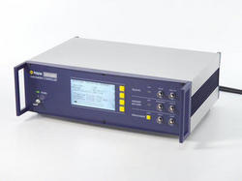
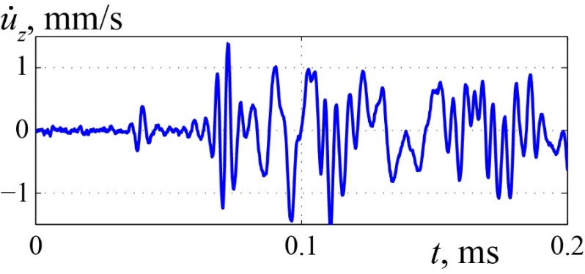
Входные данные для компьютерной модели
пьезоактуатор
Сканирующий лазерный виброметр
повреждение
Вертикальная компонента скорости колебаний
Фильтры и/или временные окна не применялись

Slide 21
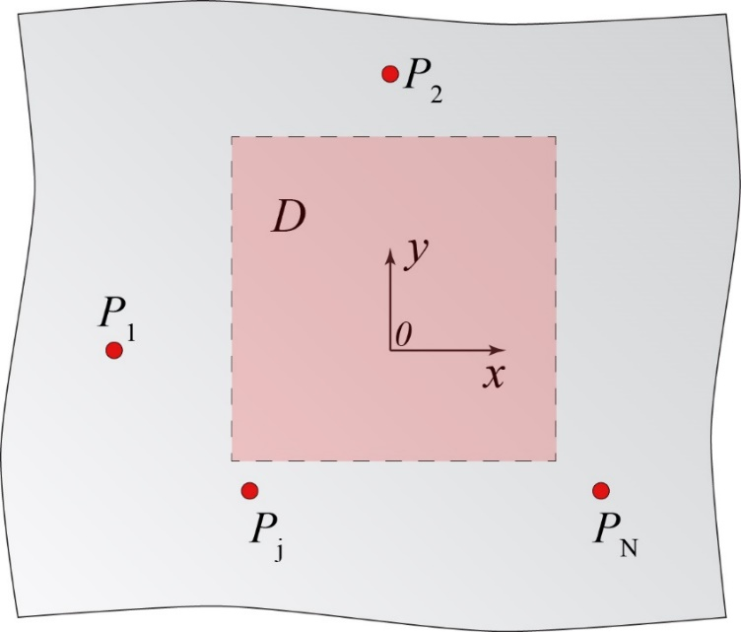
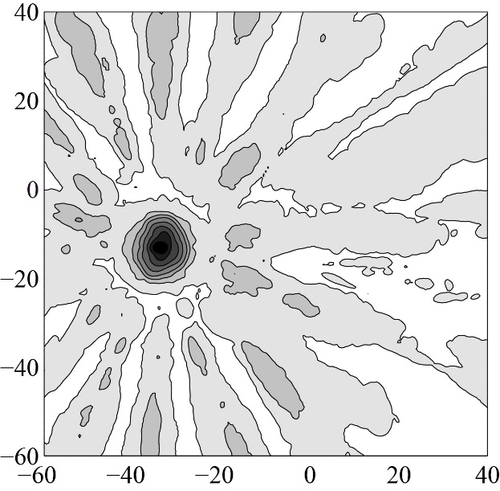
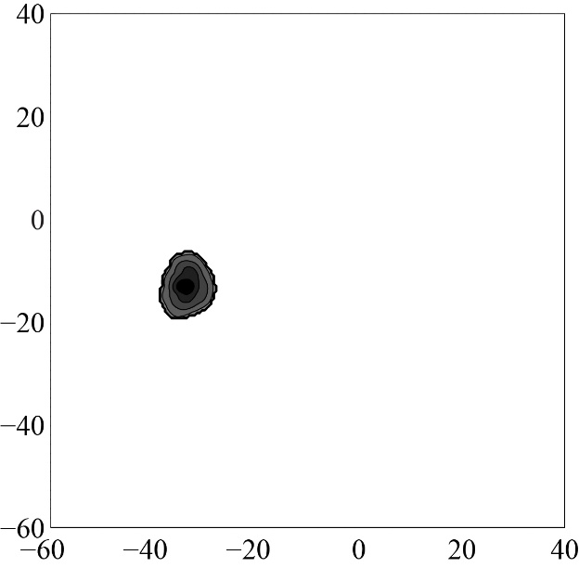
Количественные характеристики процесса обращения времени

Slide 22
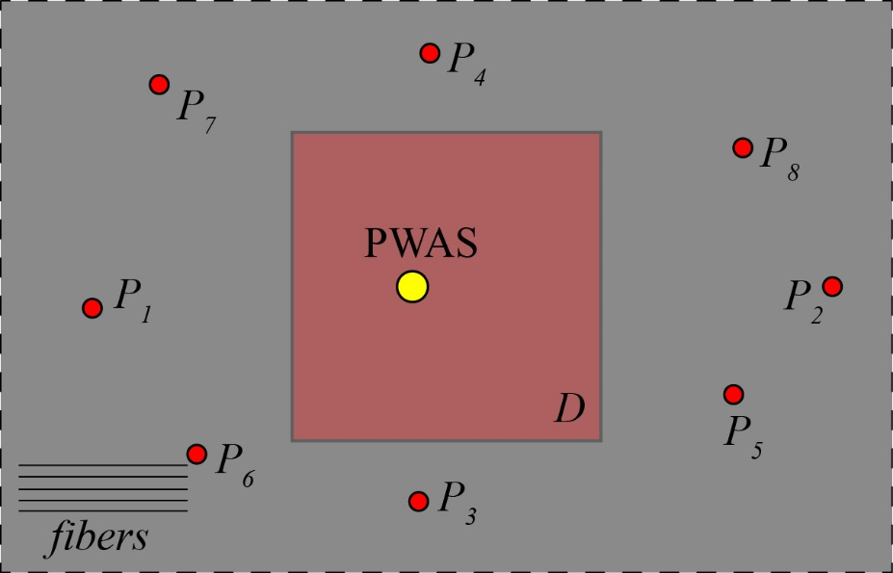
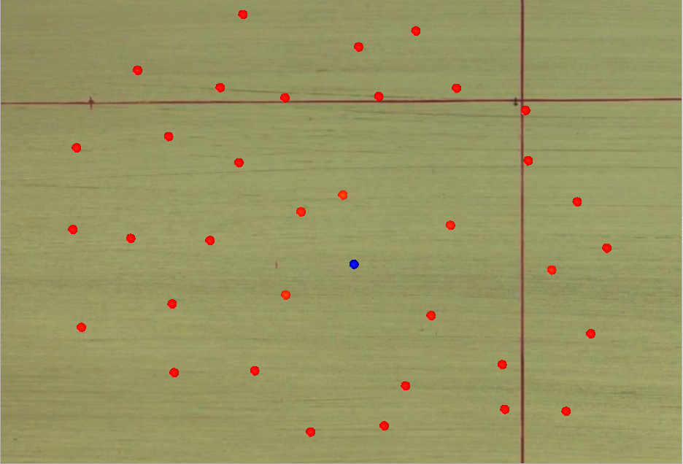
Задача 1: локализация источника колебаний
Волоконно-армированные композиты
E_{x}, ГПа | E_{y}, ГПа | G_{yz}, ГПа | G_{xy}, ГПа | ν_{xy}
108.7 | 8.12 | 2.48 | 3.54 | 0.25
Препрег 255 г/м²

Slide 23
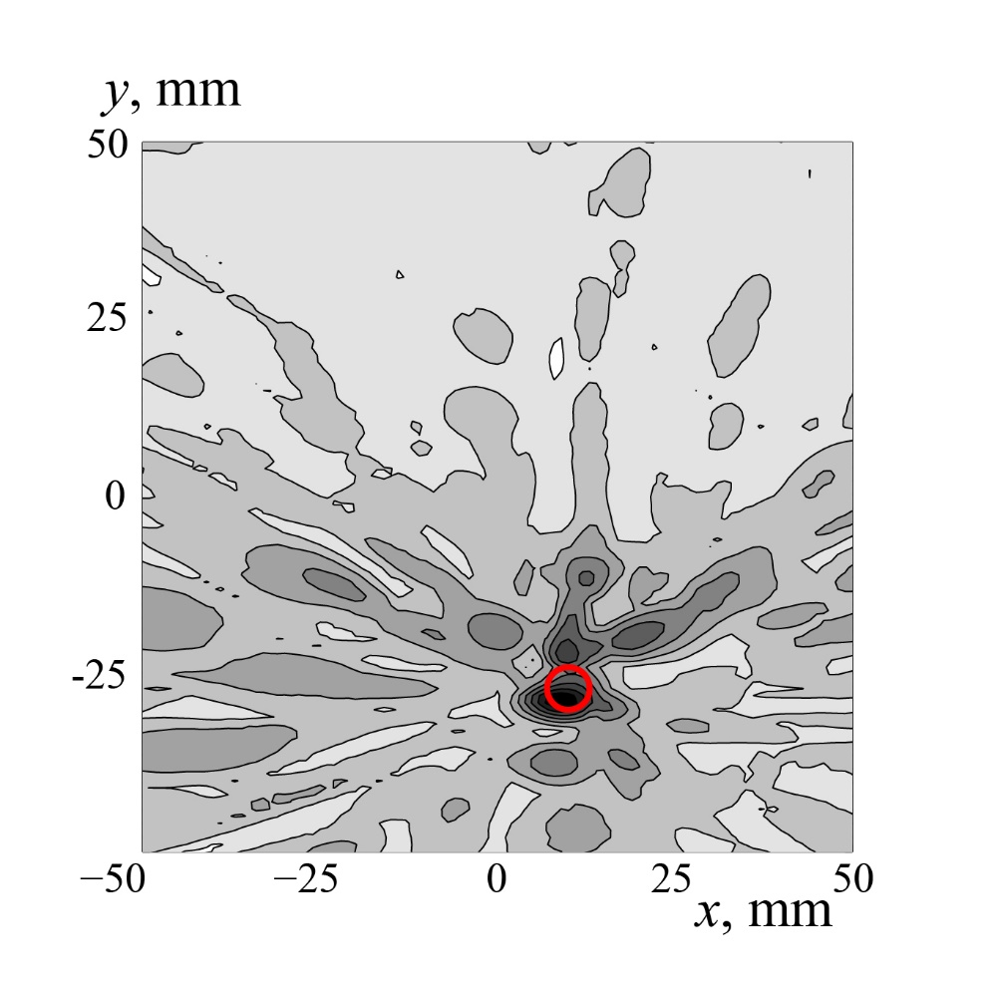
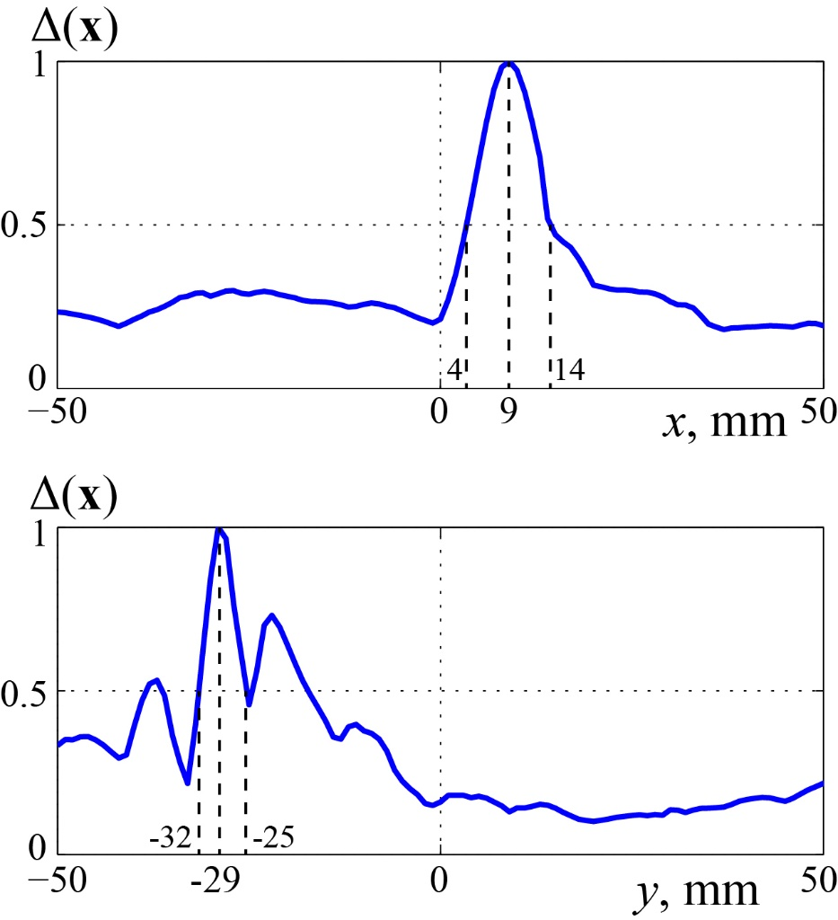
Локализация источника колебаний

Slide 24
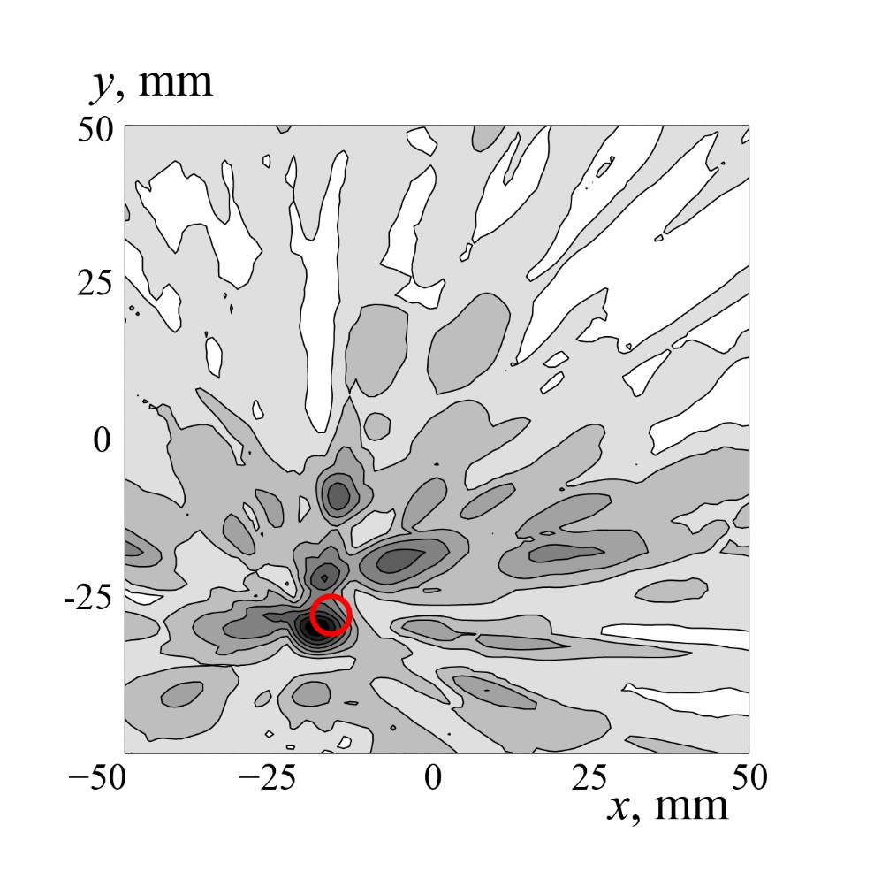
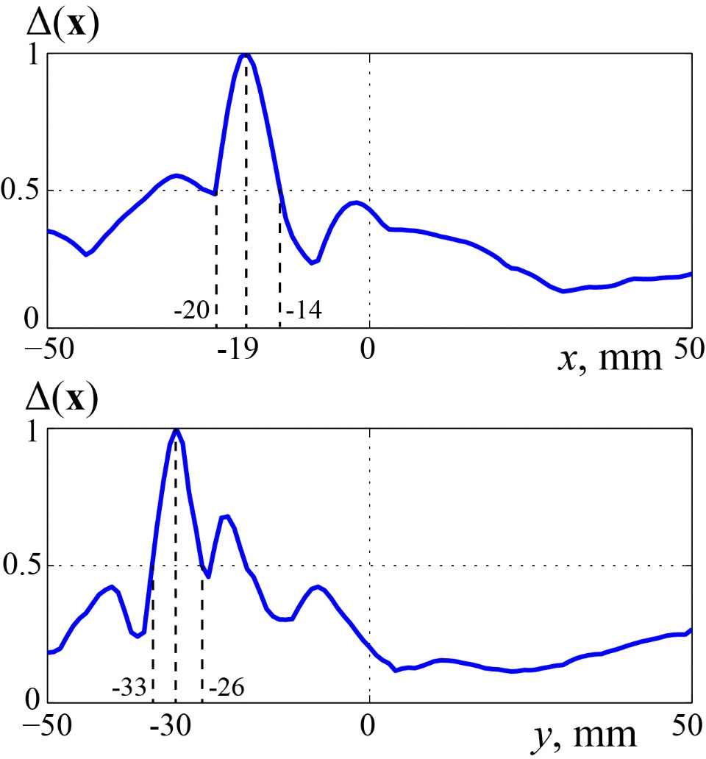
Локализация источника колебаний

Slide 25



Задача 2: локализация неоднородности
Определение положения и размеров искусственного дефекта
E_{x}, ГПа | E_{y}, ГПа | G_{yz}, ГПа | G_{xy}, ГПа | Ν_{xy}
120.1 | 7.82 | 2.61 | 5.01 | 0.43
препрег 600 г/м²
Искусственный дефект – цилиндр диаметром 20 мм и массой 100 г
эталонный сигнал
Разница между ними – входные данные для компьютерной модели
при наличии повреждений

Slide 26

Локализация неоднородности
Реальное положение: (-13, -58)
Реальное положение: (18, 46)
Восстановленные размеры: вдоль оси Ox: 40 мм
вдоль оси Oy: 20 мм
Восстановленные размеры: вдоль оси Ox: 30 мм
вдоль оси Oy: 23 мм

Slide 27
Спасибо за внимание
Работа выполняется в рамках проектной части государственного задания коллективам исследовательских центров и научных лабораторий образовательных организаций высшего образования, подведомственных Министерству образования и науки России
Совместные исследования с немецкими коллегами поддержаны Фондом Александра фон Гумбольдта

